Slide 1

心灵的安放
文章共享平台
有一颗心，心系远方，所以，开始行走。

Slide 2

——Welcome to my world
开发工具：
+Android Studio
+Visual Studio
+Sql server2008
环境配置：
IIS配置,
开启MSSQLSERVER
编程语言：
Java,
C#

Slide 3

文章共享平台——模块
1. 用户登录注册
2. 首页
3. 文章列表页
4. 文章详情页
5 个人中心（文章发表、编辑、删除）
6. 关于

Slide 4

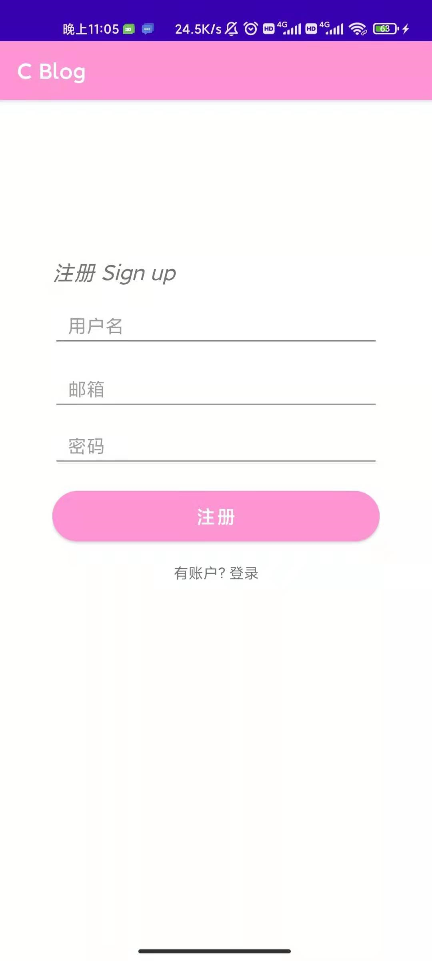
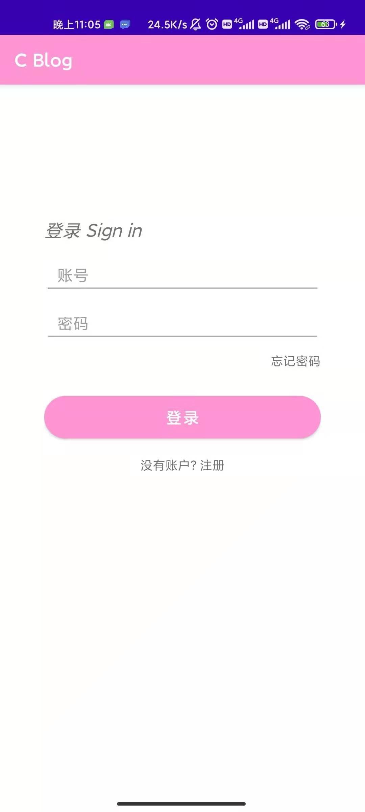
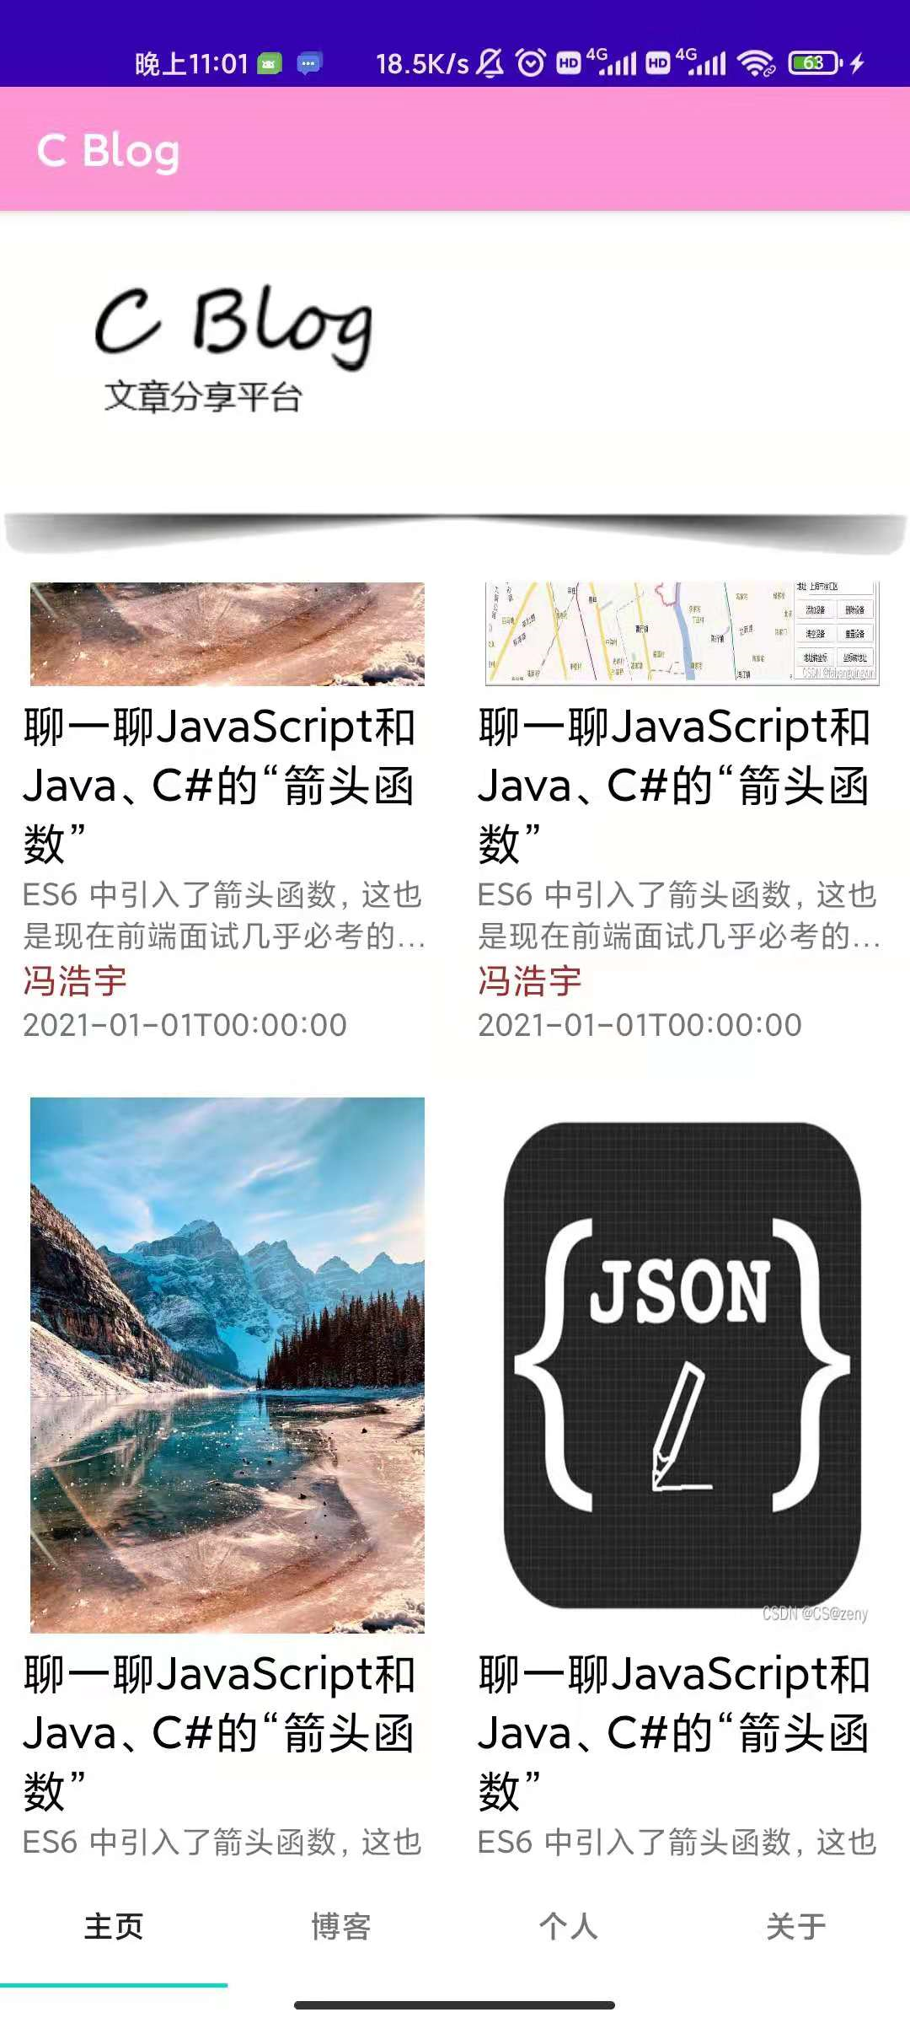
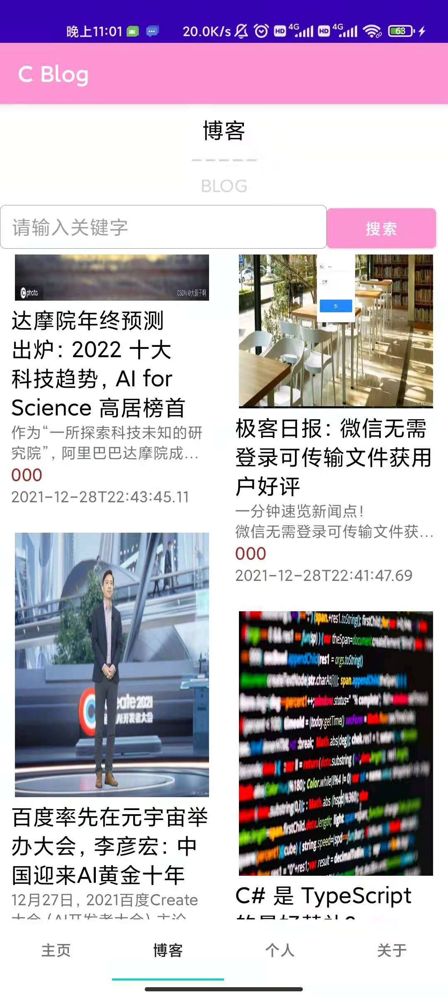

Slide 5
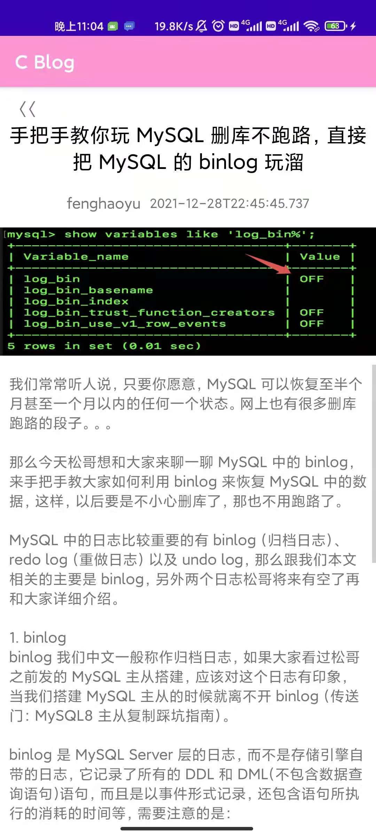
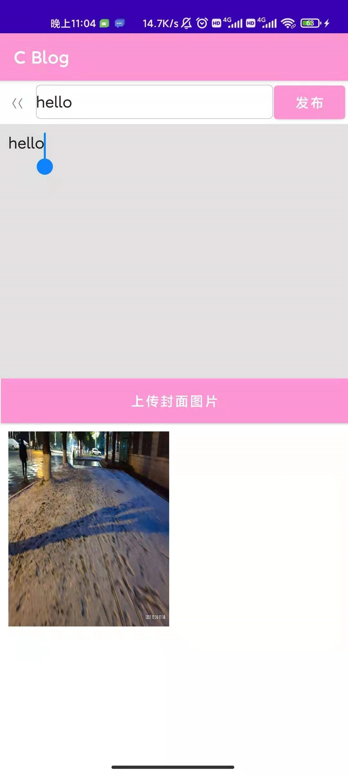
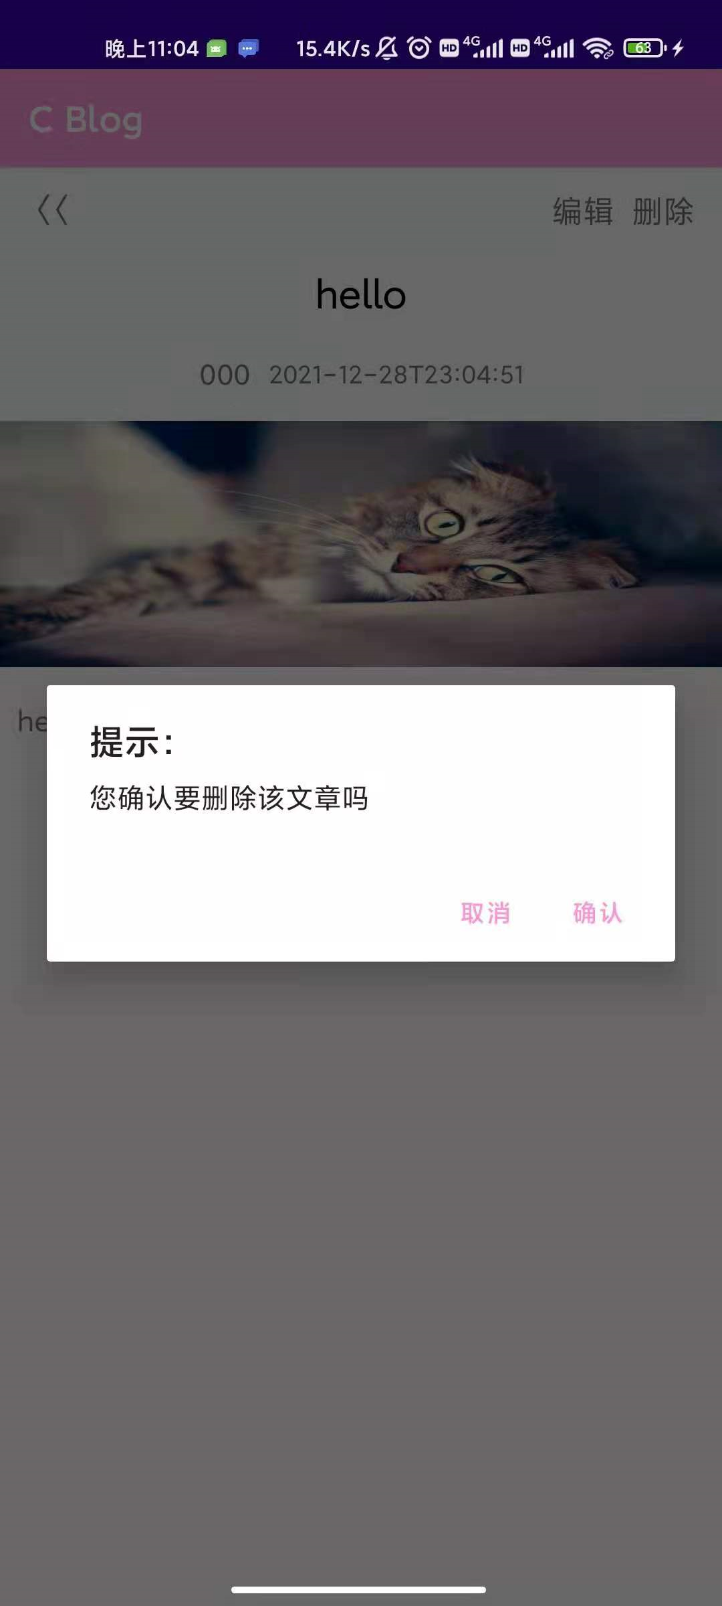

Slide 6
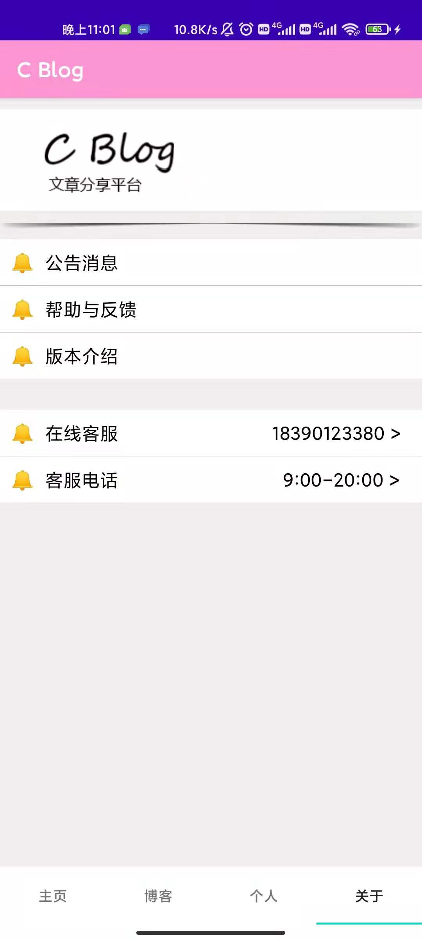
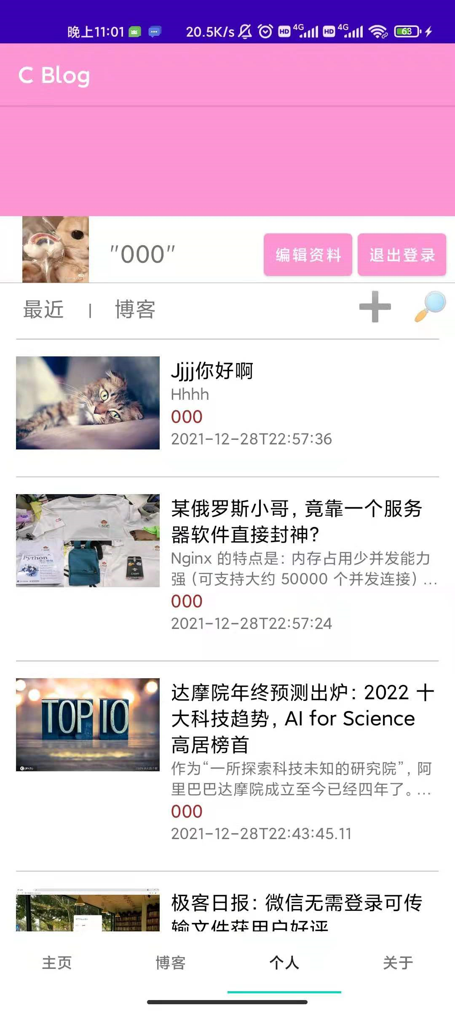

Slide 7

services
项目展示

Slide 8

谢谢观看

